Slide 1




Современное образование: муниципальные маршруты в будущее
Кулешова Ирина Григорьевна, начальник Отдела по образованию Администрации МО «Шумячский район» Смоленской области
РАЙОННОЕ АВГУСТОВСКОЕ СОВЕЩАНИЕ
28 августа 2024 г.

Slide 2
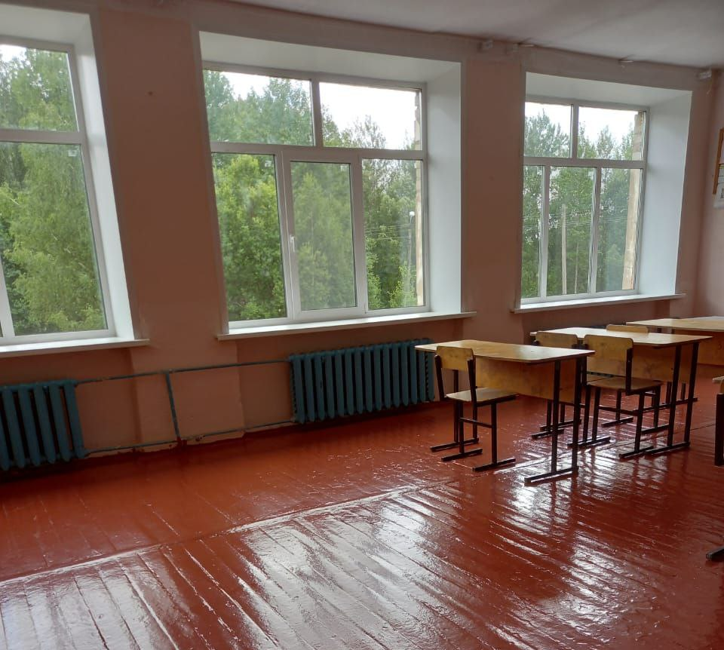
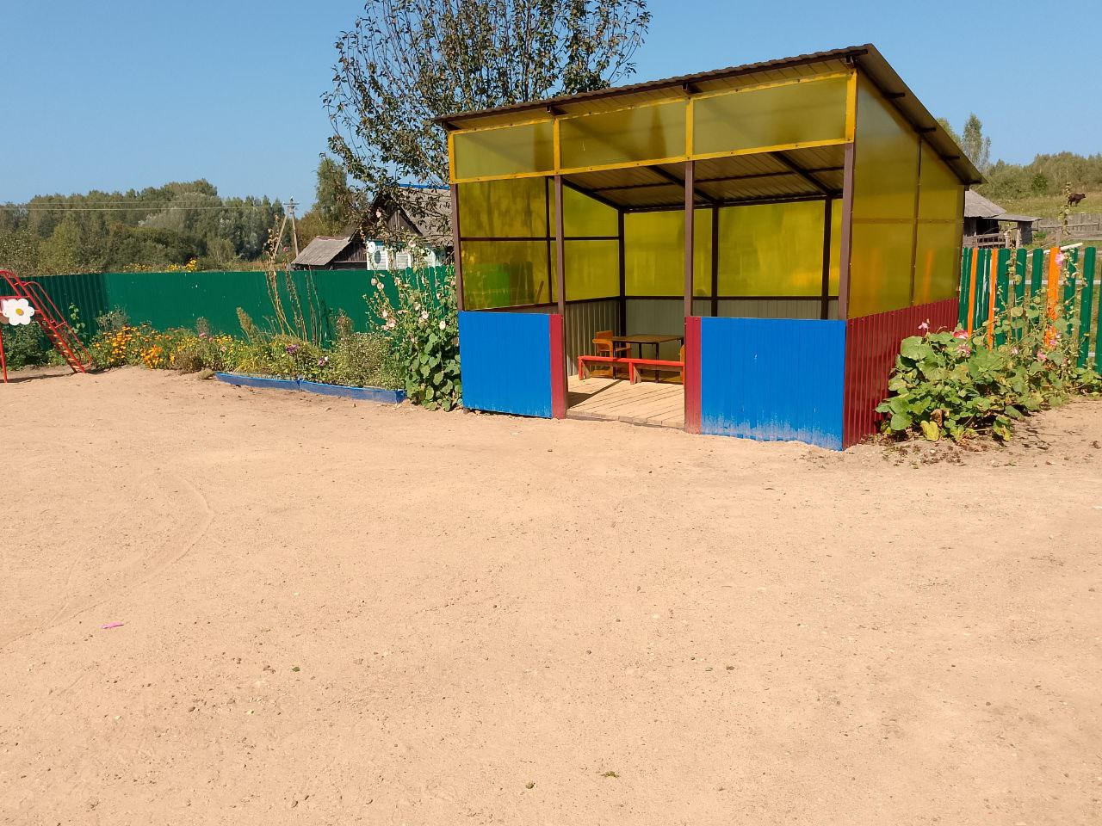
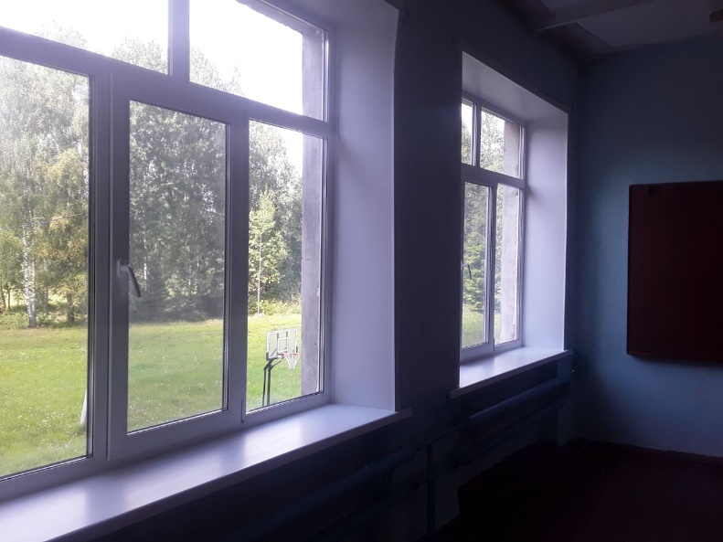
Из резервного фонда Правительства Смоленской области выделено
238 000 рублей
МБОУ «Краснооктябрьская СШ»
МБДОУ "Родничок"
МБОУ Надейковичская СШ имени И.П.Гоманкова

Slide 3
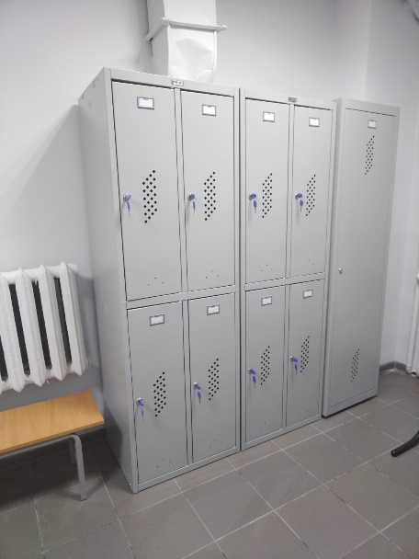
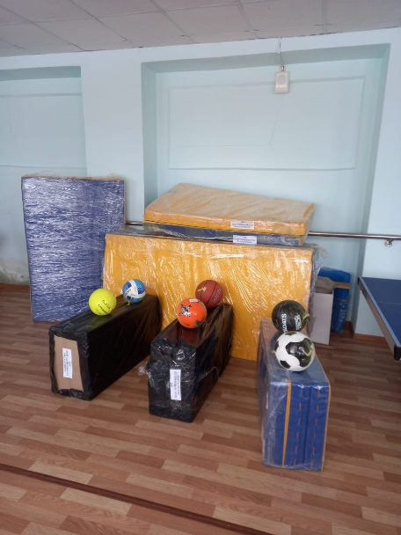
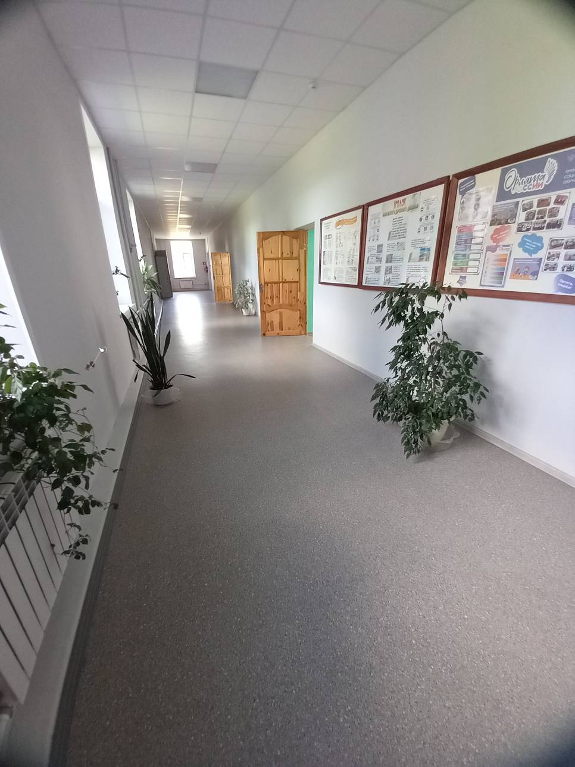
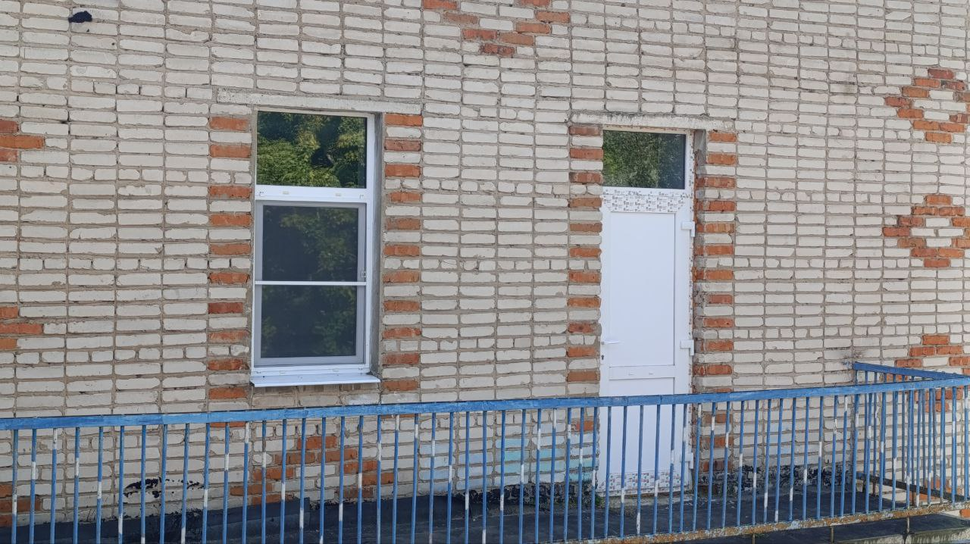
Из бюджета муниципального образования для образовательных учреждений выделено 3 051 493,17 руб.
МБОУ «Шумячская СШ им.В.Ф.Алешина»
МБОУ «Первомайская СШ»
МБДОУ «Шумячский ЦРР – детский сад «Солнышко»

Slide 4
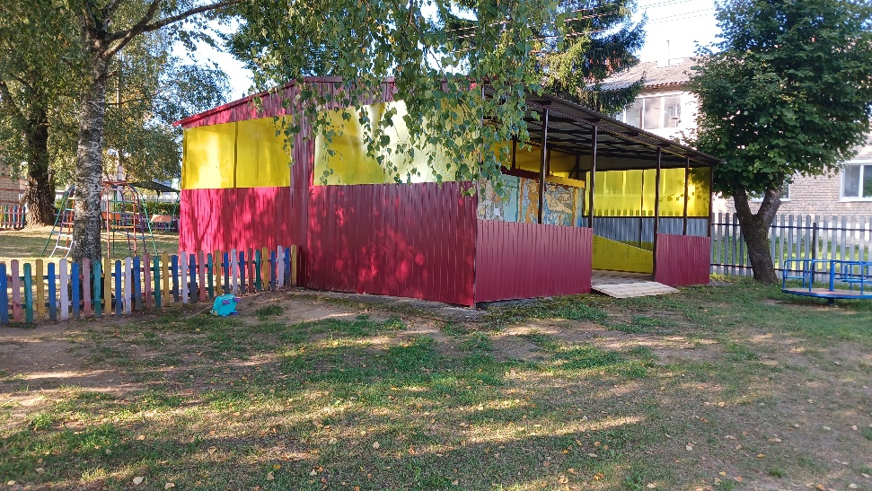
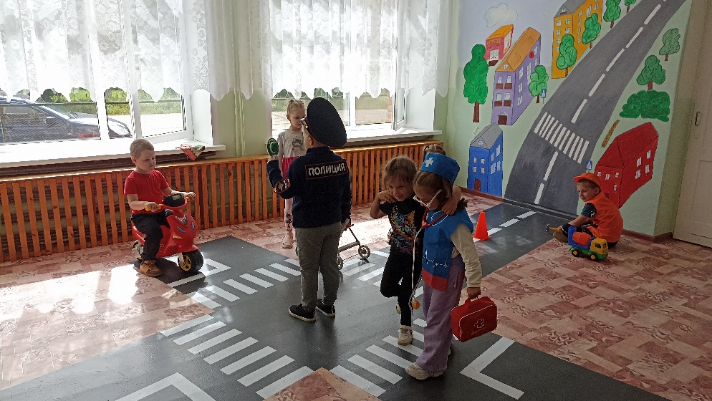
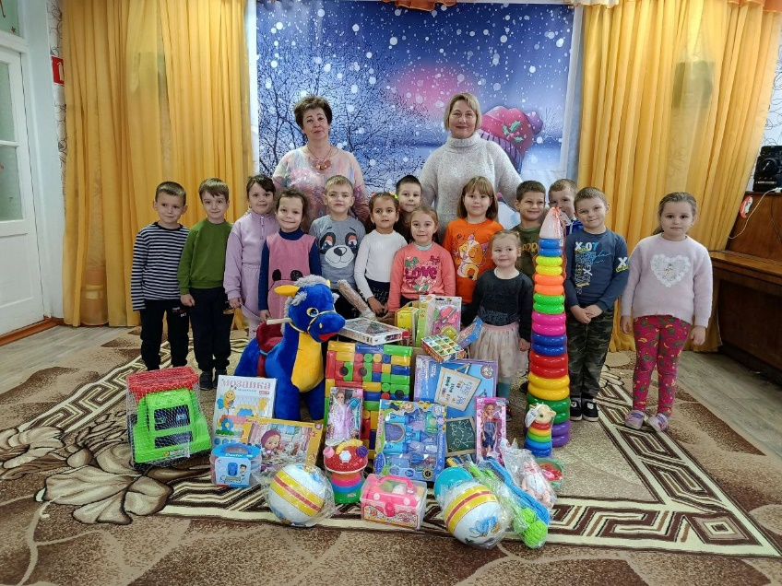
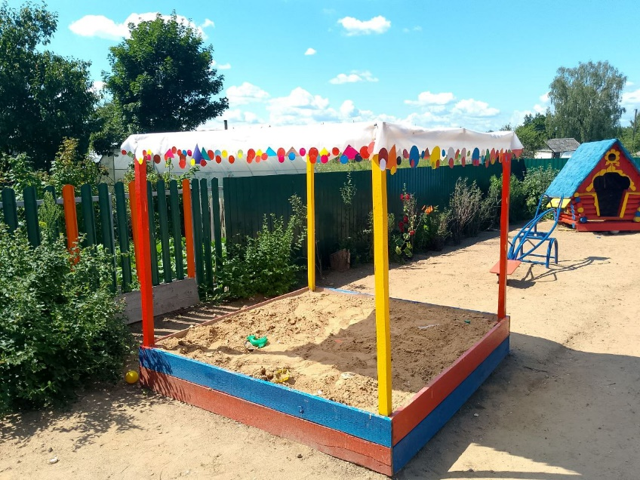
Из бюджета муниципального образования для образовательных учреждений выделено 3 051 493,17 руб.
МБДОУ ЦРР «Колокольчик» п.Шумячи
МБДОУ «Хрусталик»
МБДОУ «Шумячский ЦРР – детский сад «Солнышко»
МБДОУ «Родничок»

Slide 5
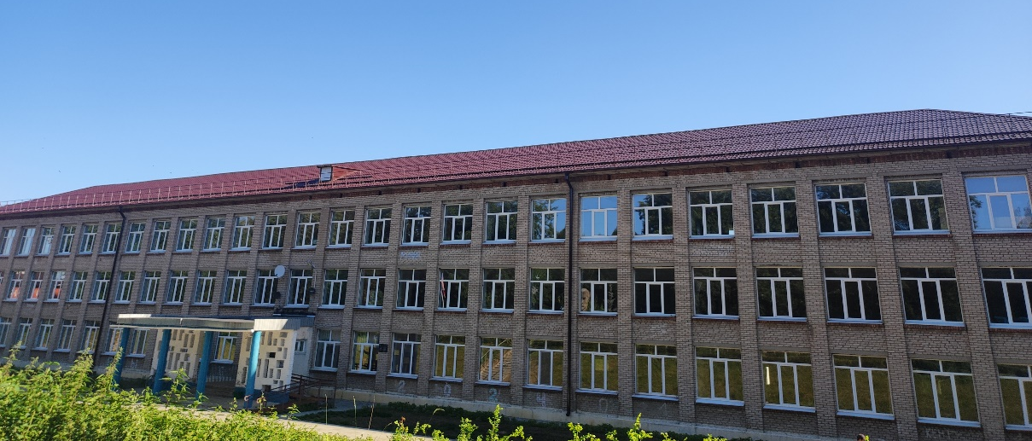
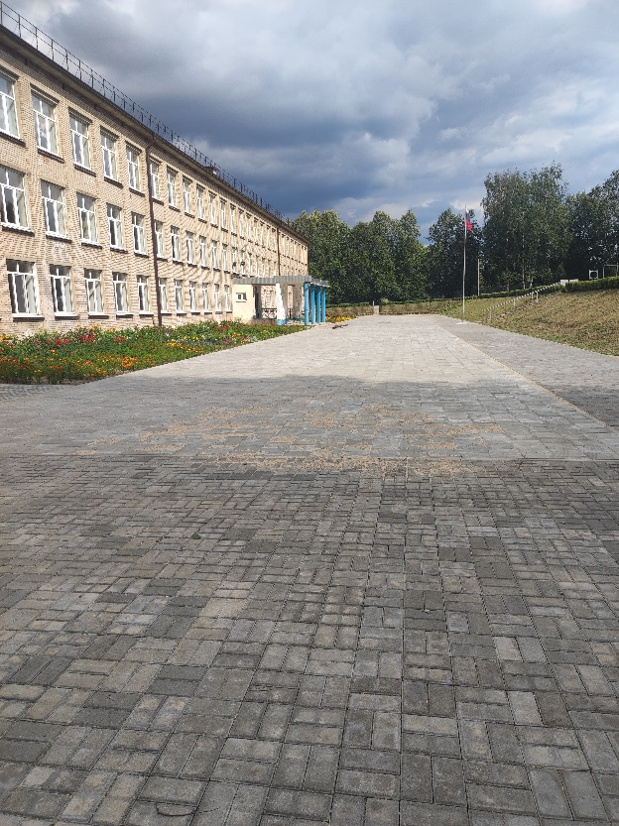
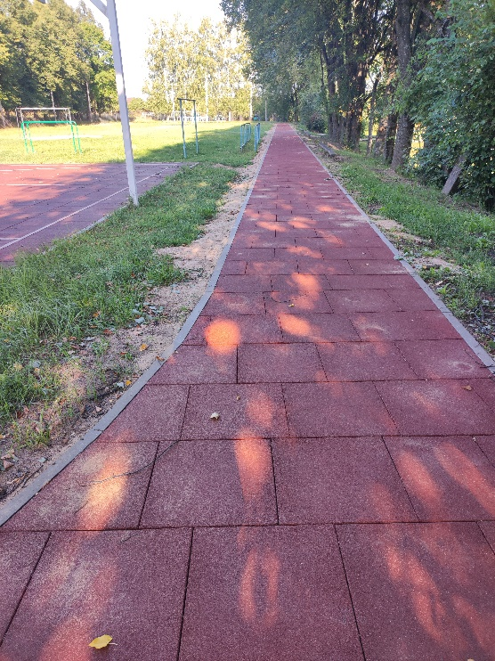
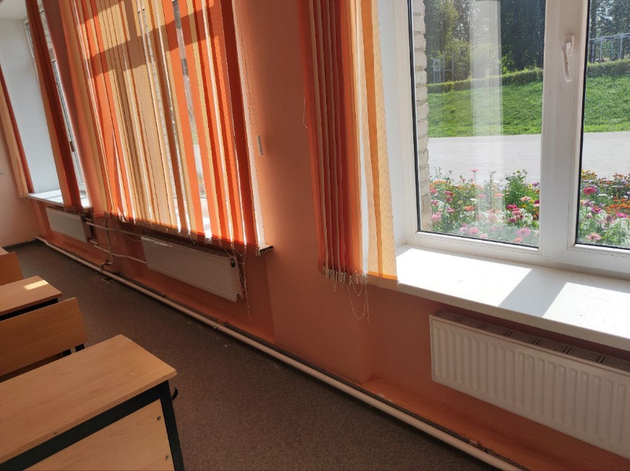
В рамках реализации областной государственной программы «Развитие образования в Смоленской области» на укрепление материально-технической базы образовательных учреждений» выделено 18 980 412,37 рублей
МБОУ «Шумячская СШ им.В.Ф.Алешина»

Slide 6
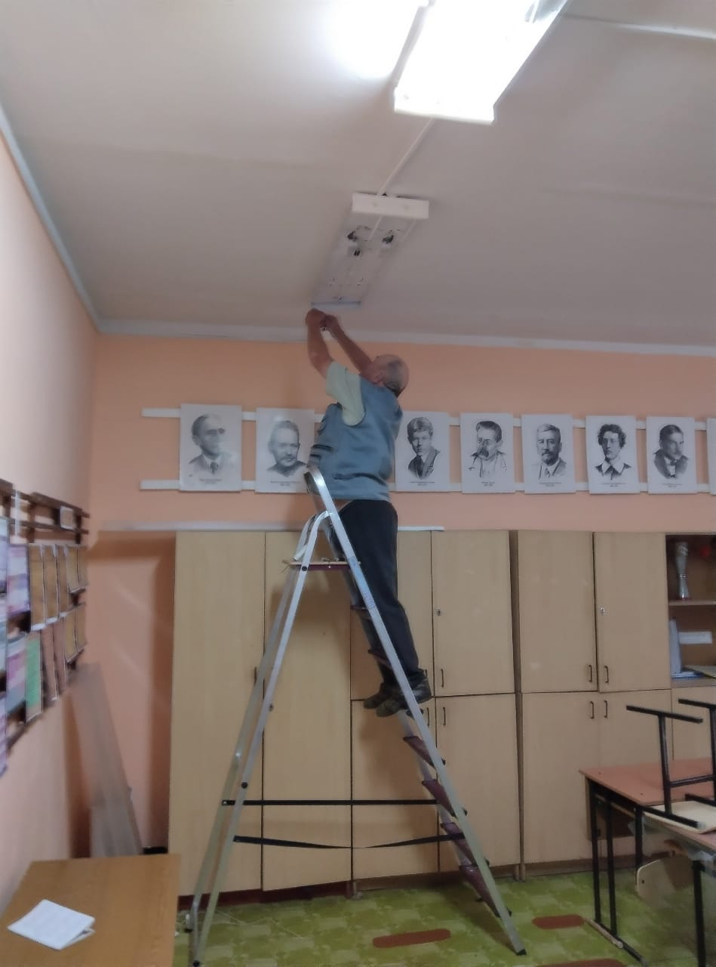
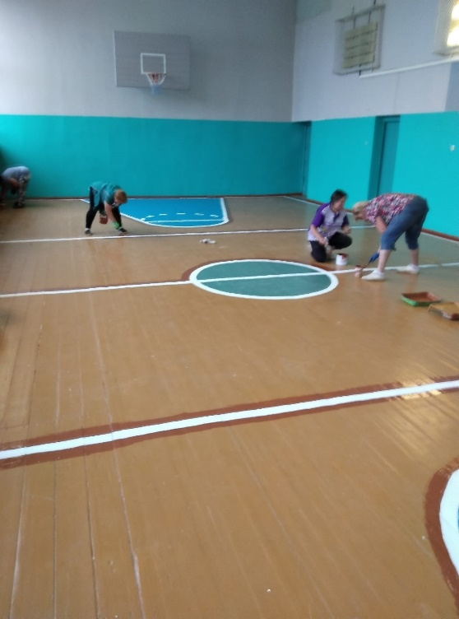
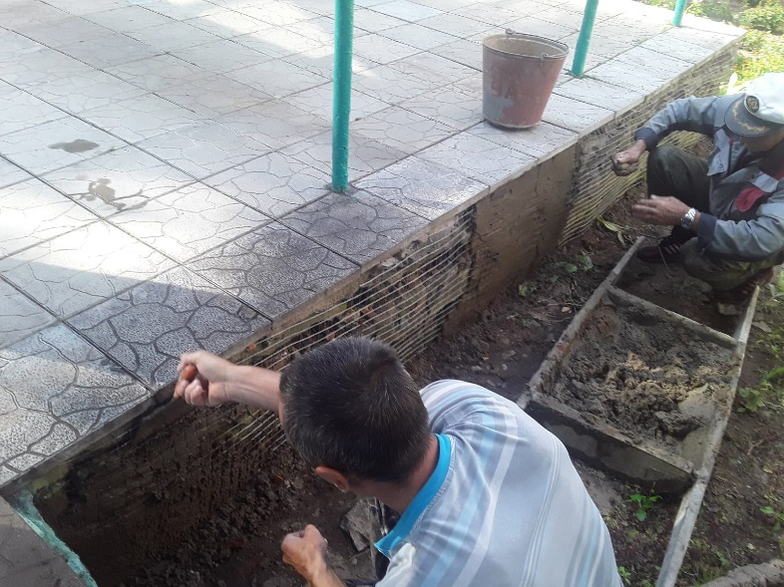
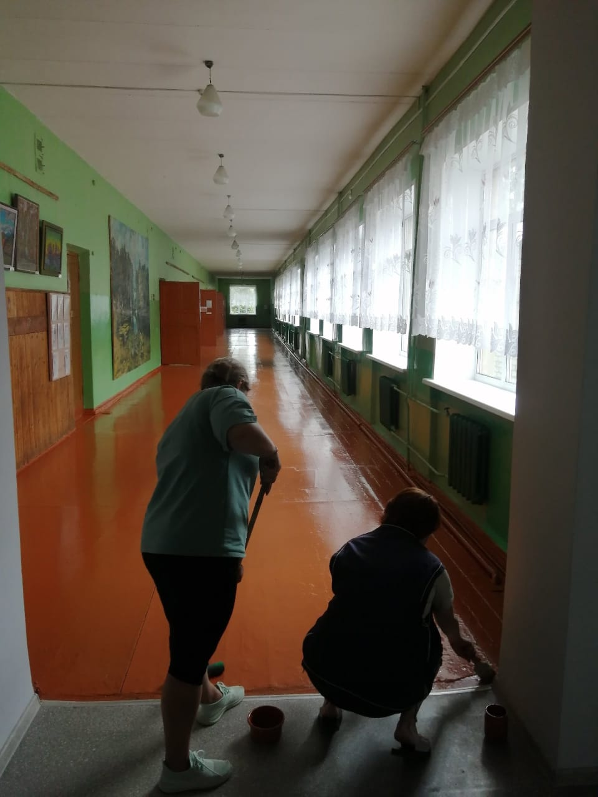
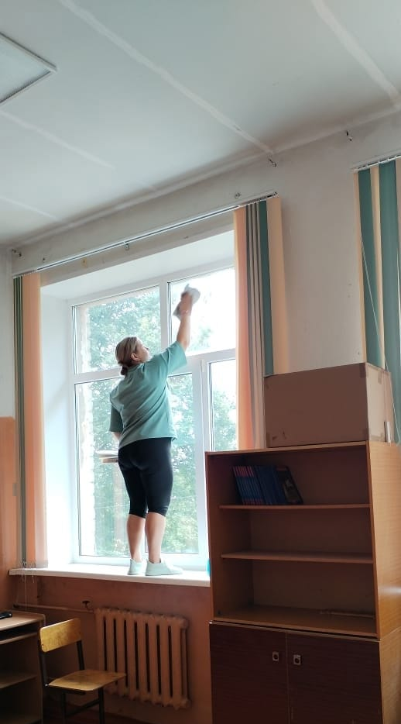
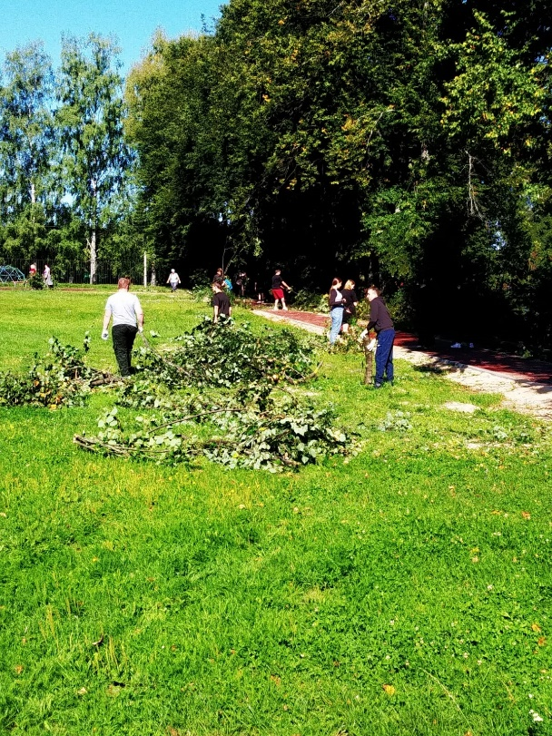
АКЦИЯ «Помощь школе»

Slide 7
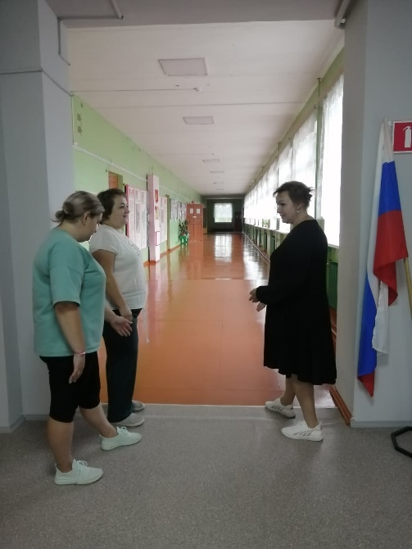
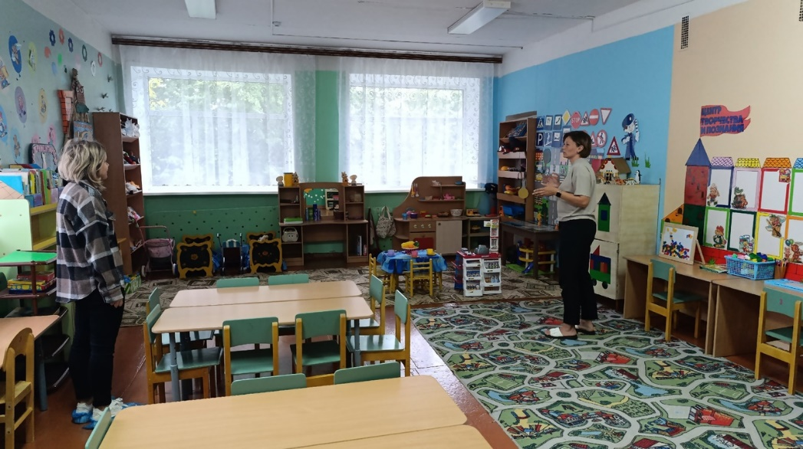
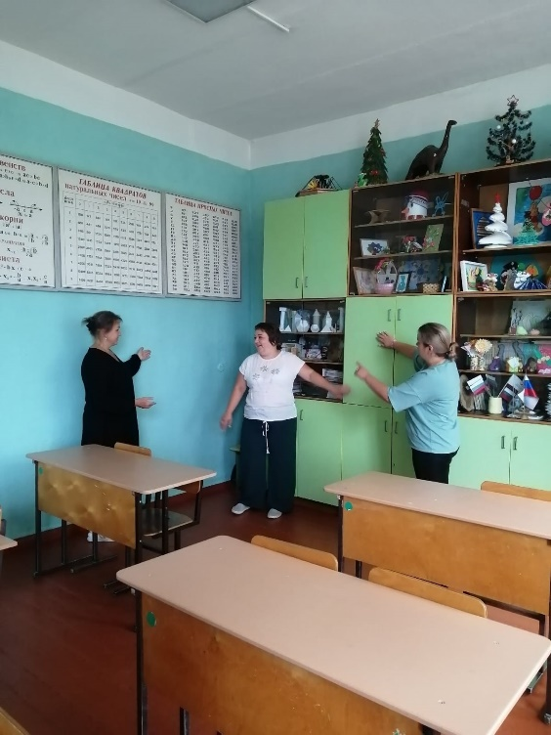
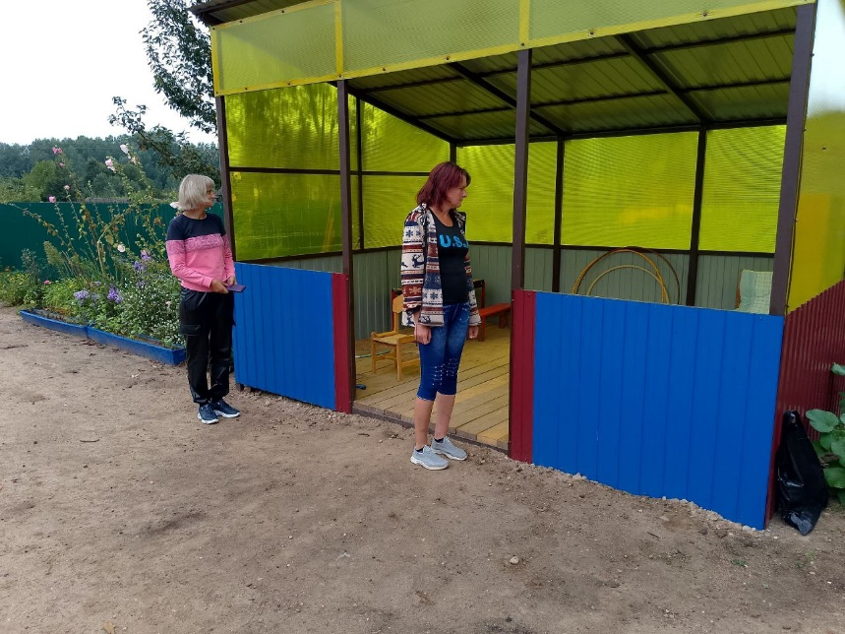
АКЦИЯ «Родительская приемка»

Slide 8

СЕТЬ ОБРАЗОВАТЕЛЬНЫХ ОРГАНИЗАЦИЙ
Муниципальное образование «Шумячский район»
396/8
94/17
55/9
Первомайская СШ
2025 г.
Шумячский ДДТ
д/с «Солнышко»
56/7
26/8
Организации дошкольного образования – 4 (+ 2 дошкольные группы при 2 школах)
145+13=158 обучающихся/25+2=27 педагогических работников
Общеобразовательные организации – 6
518 обучающихся/91 педагогический работник
Организации доп. образования – 1
396 обучающихся/8 педагогических работников
353/36
д/с «Хрусталик»
2025год
д/с «Колокольчик»
Шумячская СШ
8/2
19/13
д/с «Родничок»
34/14
13 км
8+7/6+1
Руссковская СШ
Надейковичская СШ
Криволесская ОШ
п. Шумячи
35+6/16+1
Краснооктябрьская СШ

Slide 9


Slide 10
Конкурс методических разработок «ИКТ в системе образования» приняли участие 11 педагогов из 6 ОУ, 1 победитель, 10 призеров
Конкурс методических разработок воспитательных мероприятий среди педагогов и других специалистов общеобразовательных организаций, участвующих в воспитании детей - 11 участников из 7 ОУ, 1 победитель, 4 призера
Конкурс методических разработок «За нравственный подвиг учителя» - 18 педагогов из 6 ОУ, 4 победителя, 7 призеров.

Slide 11
ПОБЕДИТЕЛИ
муниципального конкурса видеороликов, посвященного
95 - летию со дня образования Шумячского района
«Есть в России такие места…»
«Визитная карточка моего района (села)».
Индивидуальное участие - Гнедкова Ирина Ивановна
Коллективное участие - МБОУ «Первомайская СШ»
«Живи и здравствуй, мой район» (Свободная тема).
Коллективное участие - МБДОУ «Шумячский ЦРР-детский сад «Солнышко»

Slide 12
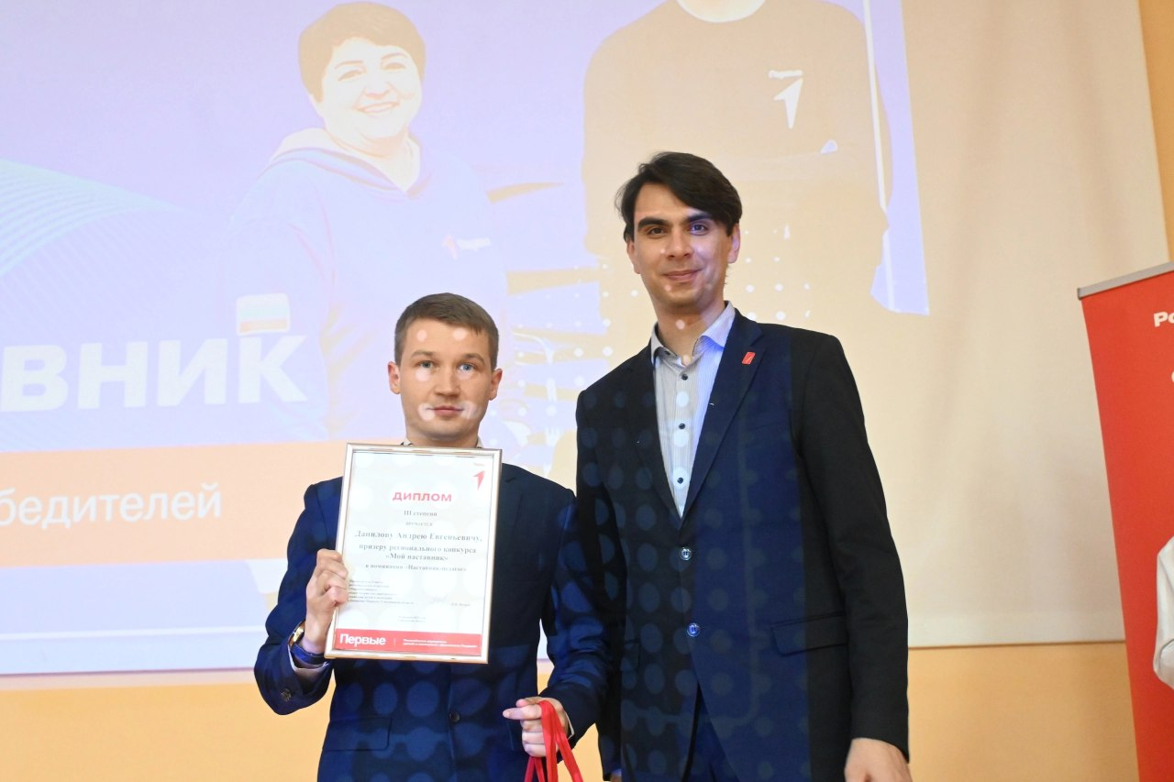
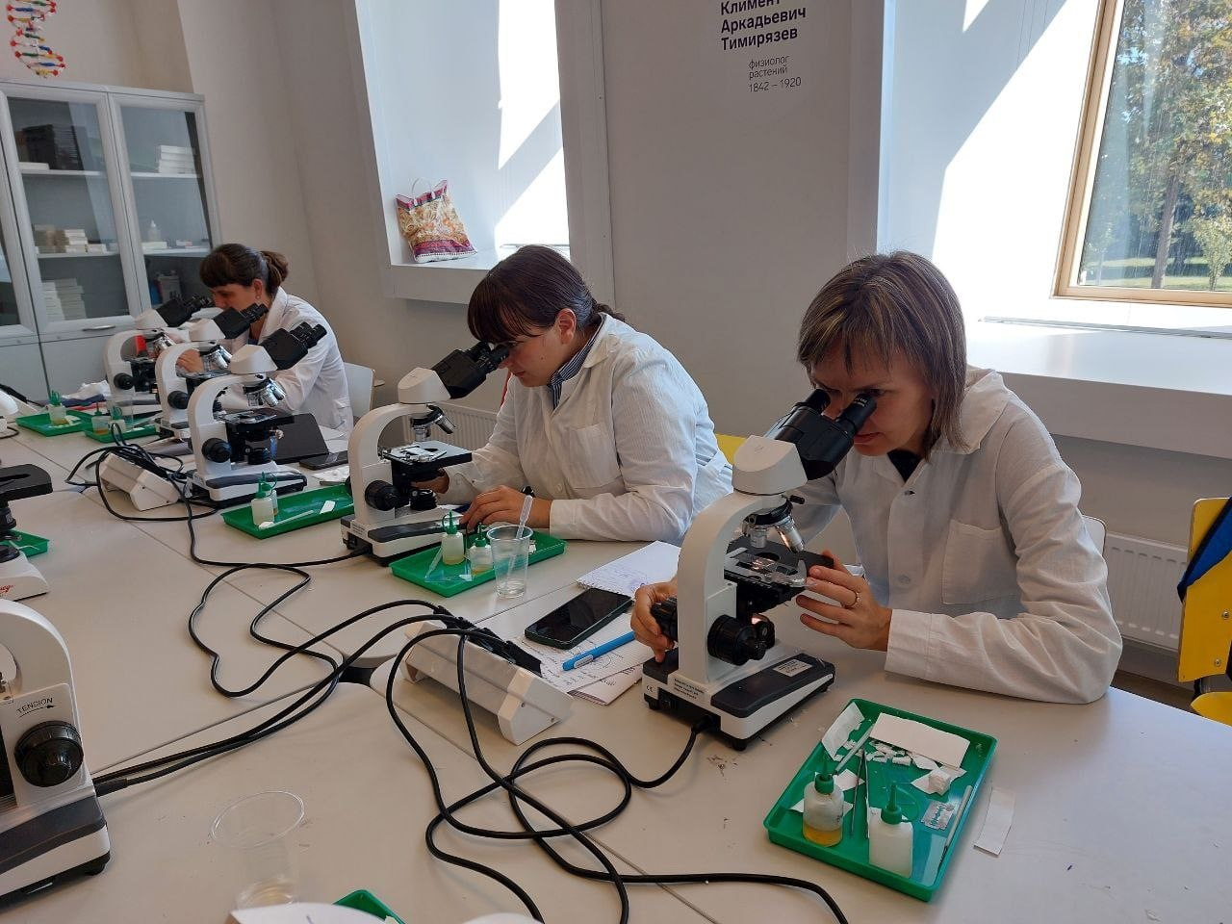
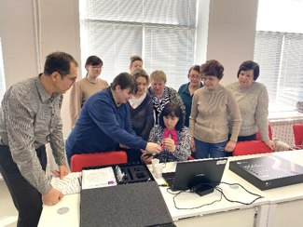
региональный конкурс «Мой наставник»
региональная стажировка учителей химии

Slide 13
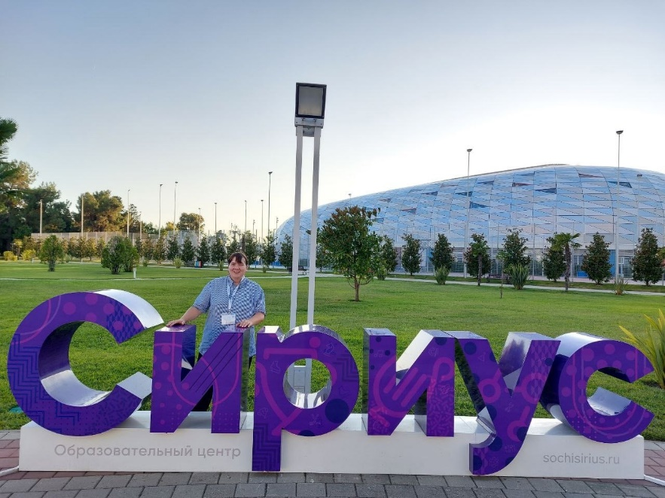
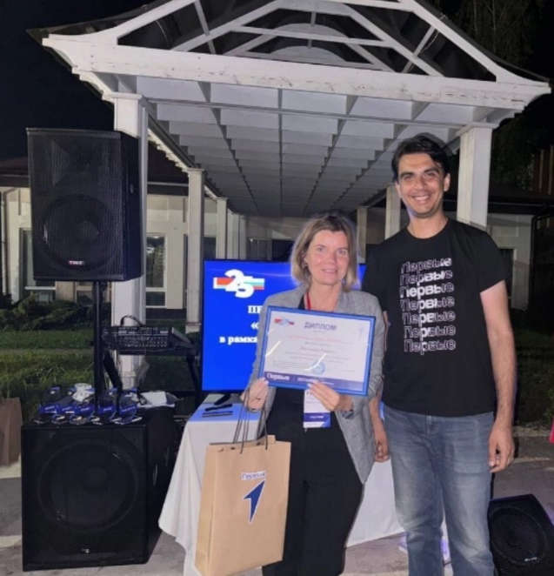
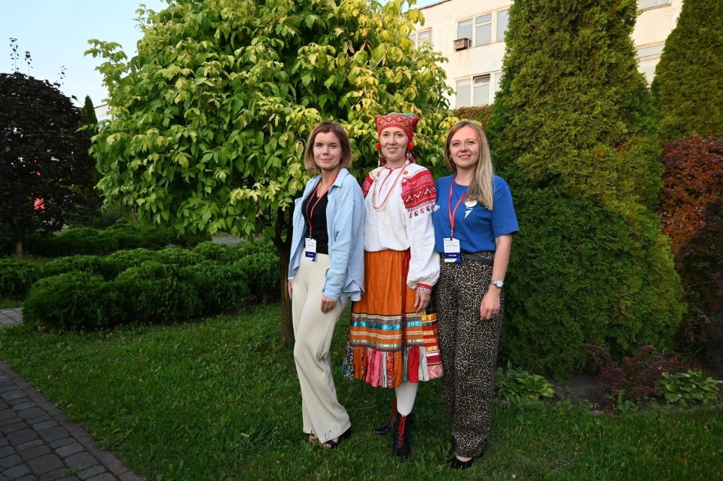
стажировка в Образовательном центре «СИРИУС»
международный педагогический форум «Под одним небом»

Slide 14
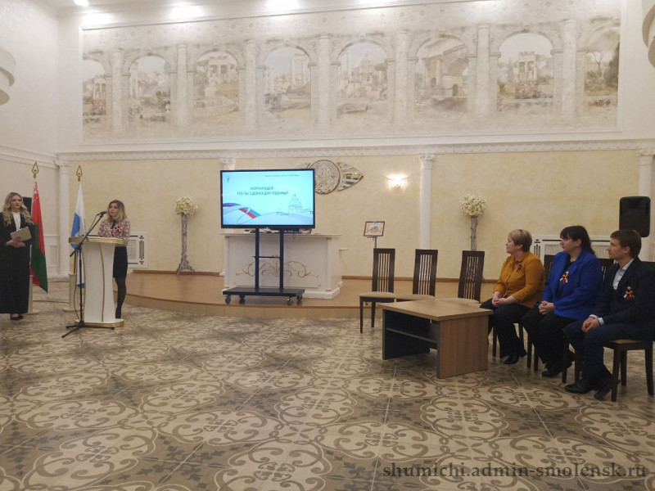
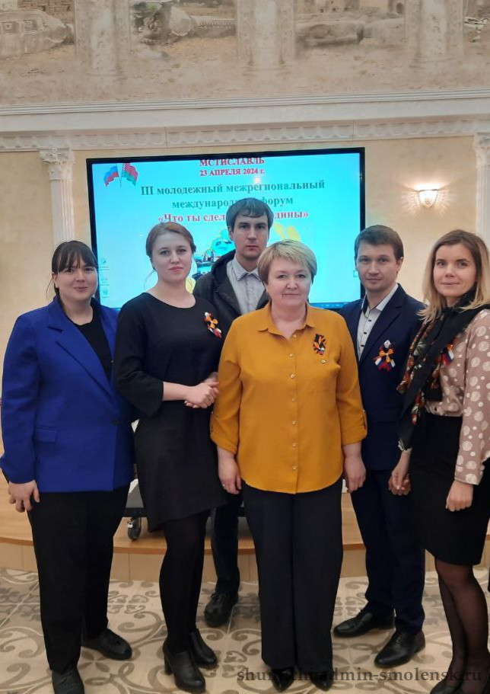
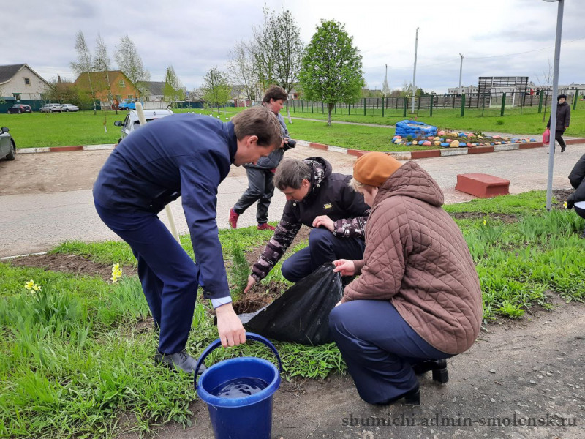
III молодежный межрегиональный международный форум
«Что ты сделал для Родины»

Slide 15
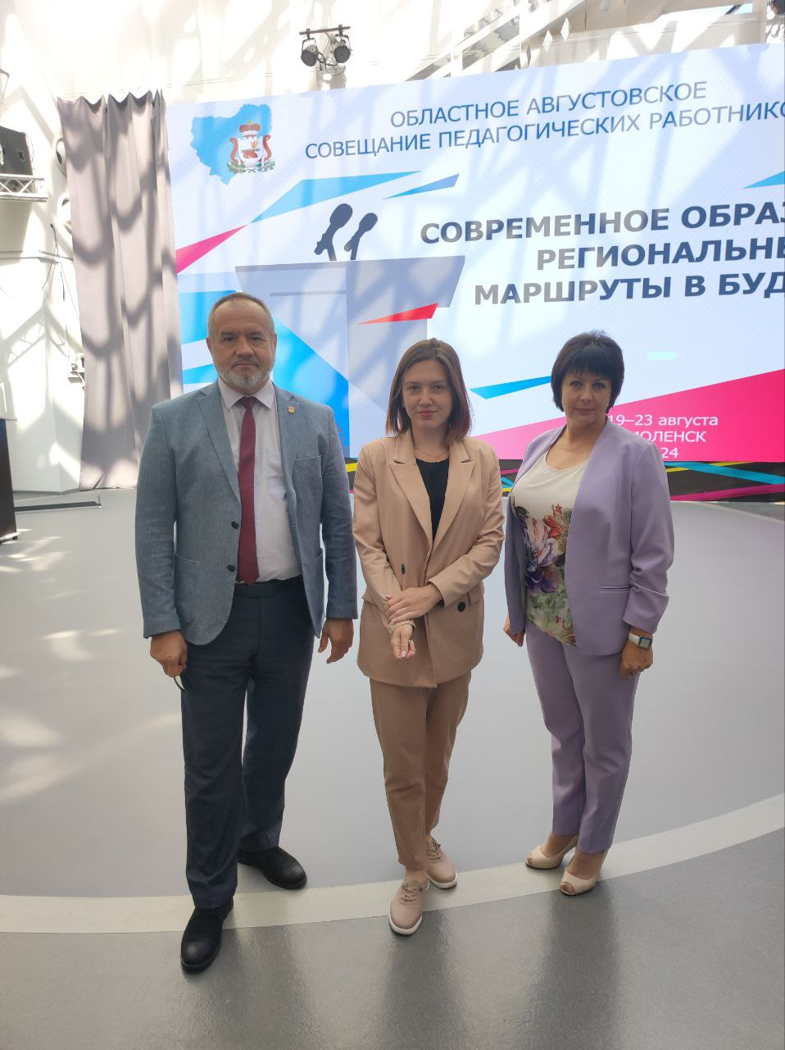
В период с 2019 по 2023 год 6 человек заключили договора на целевое обучение.
В 2024 году заключено еще 5 договоров:
3 человека - высшее образование
2 - среднее профессиональное образование
Вернулись работать в школы:
2023 год – 1 человек
2024 год – 1 человек

Slide 16
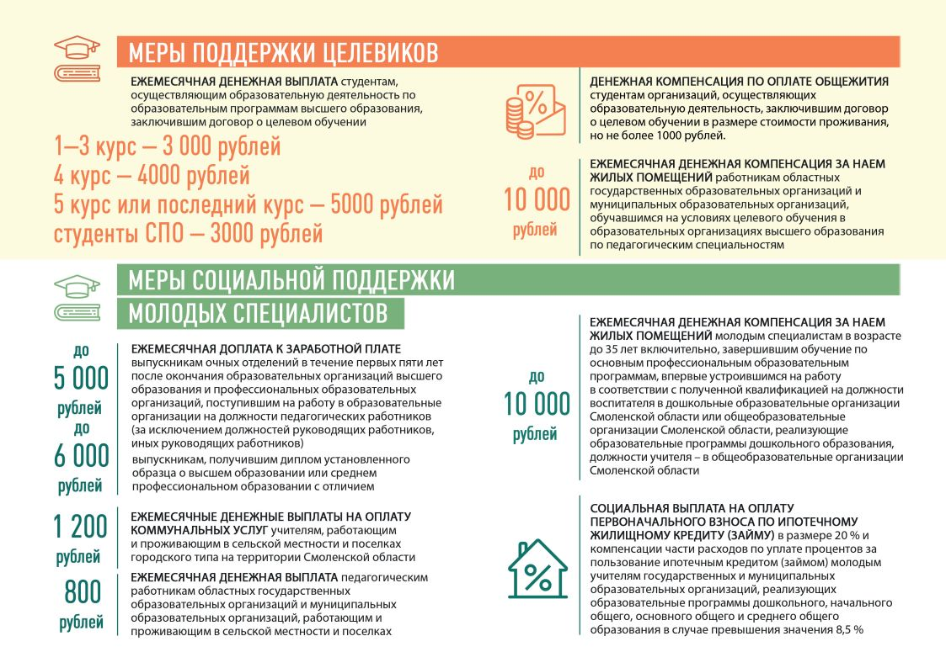

Slide 17


Slide 18
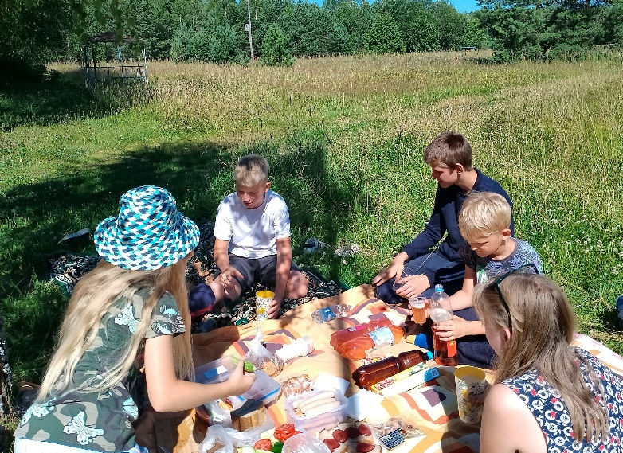
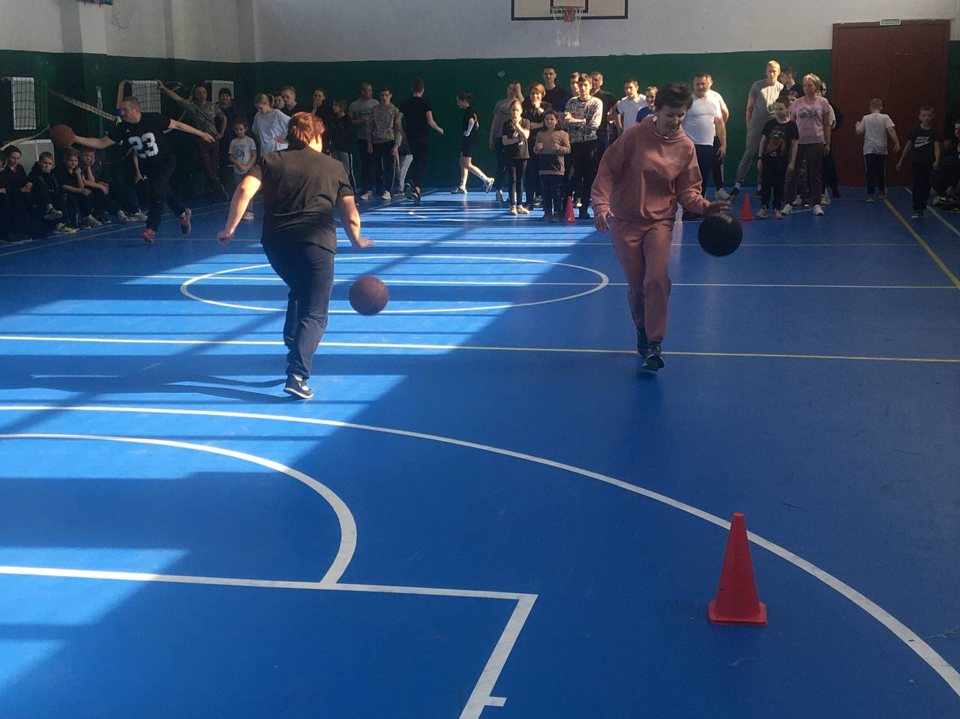
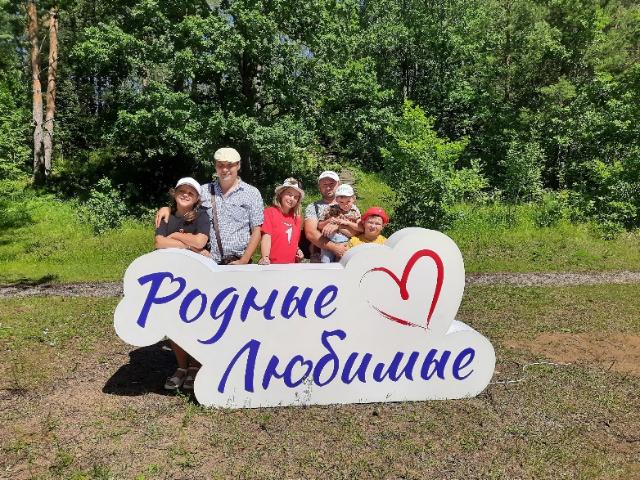
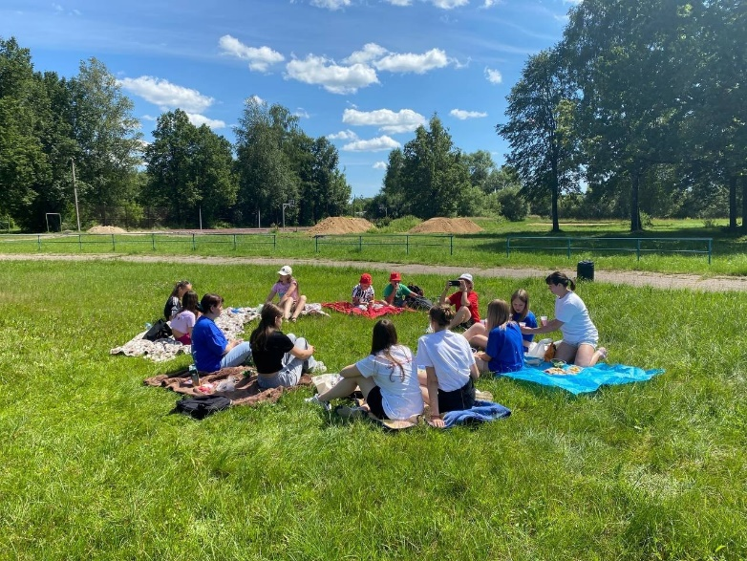

Slide 19
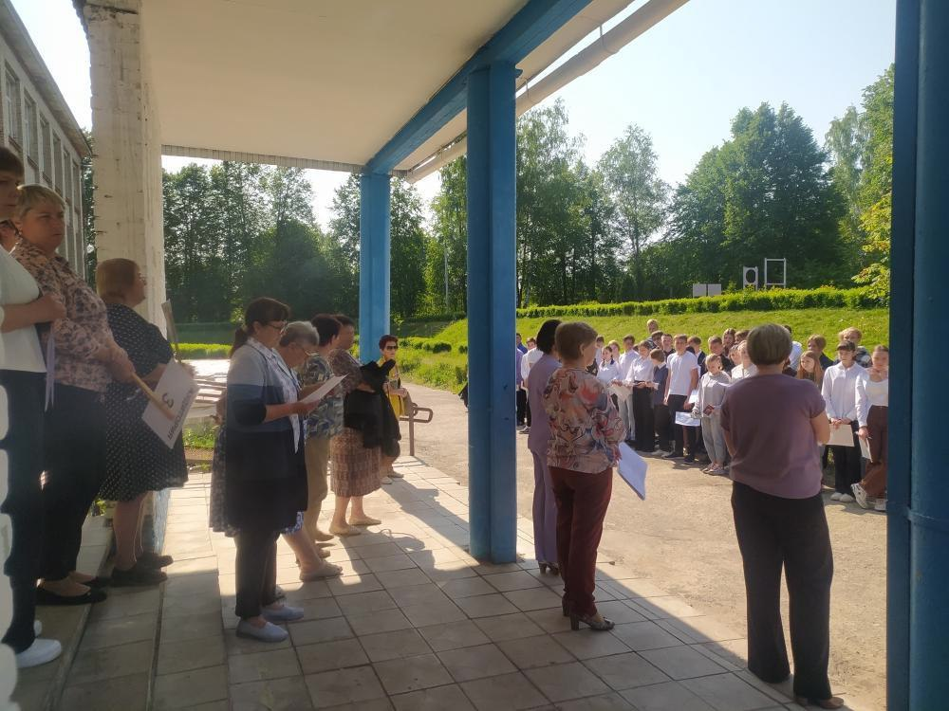
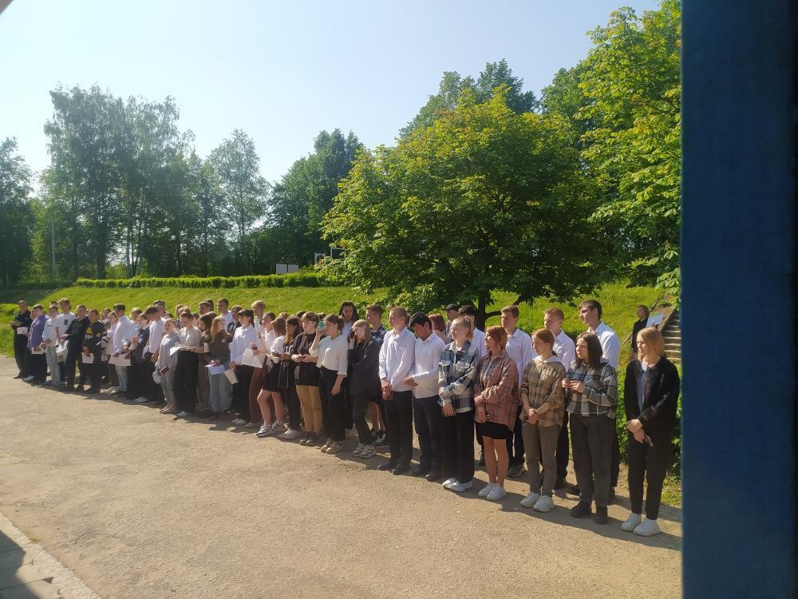

Slide 20
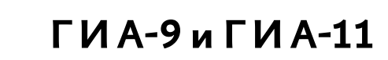
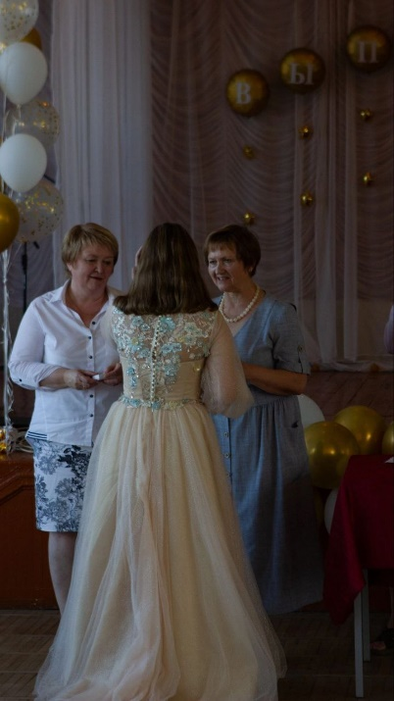
52 девятиклассника были допущены до ГИА
2 выпускника получили аттестаты с отличием (Шумячская школа)
Три ученика готовятся к сдаче ОГЭ в дополнительный период в сентябре
32 выпускника получили аттестаты (100%)
3 выпускника получили «Медали за особые успехи» I и II степени (Шумячская школа)

Slide 21
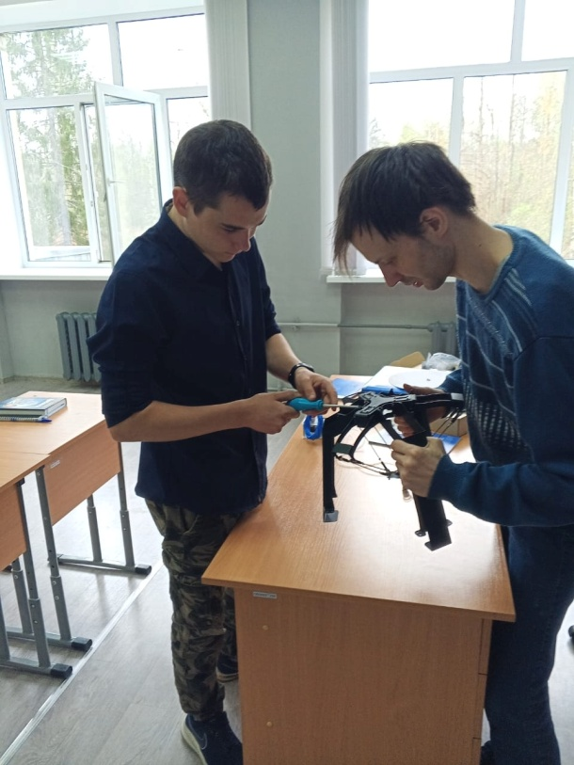
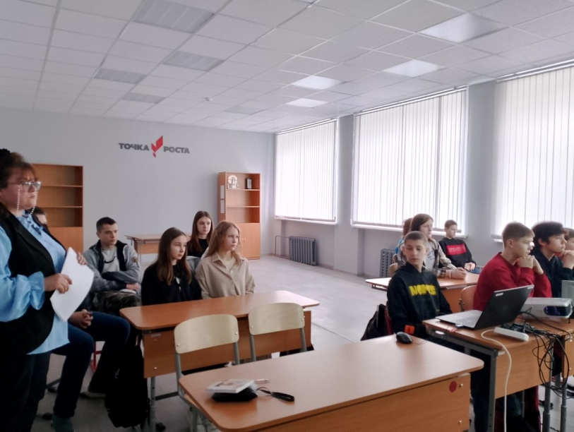
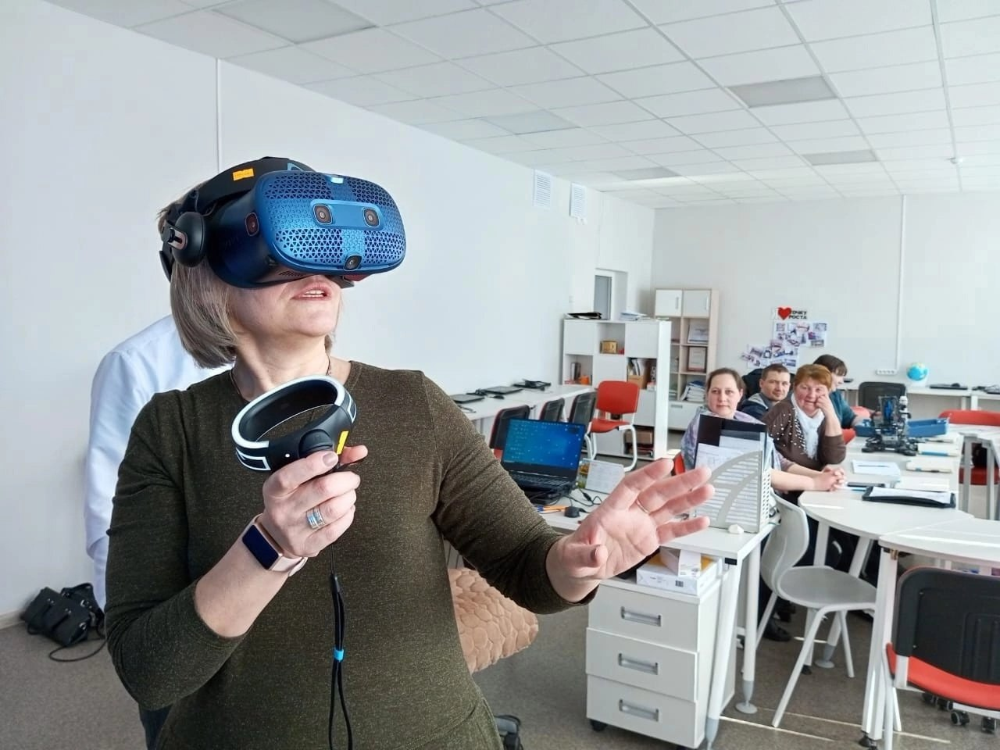
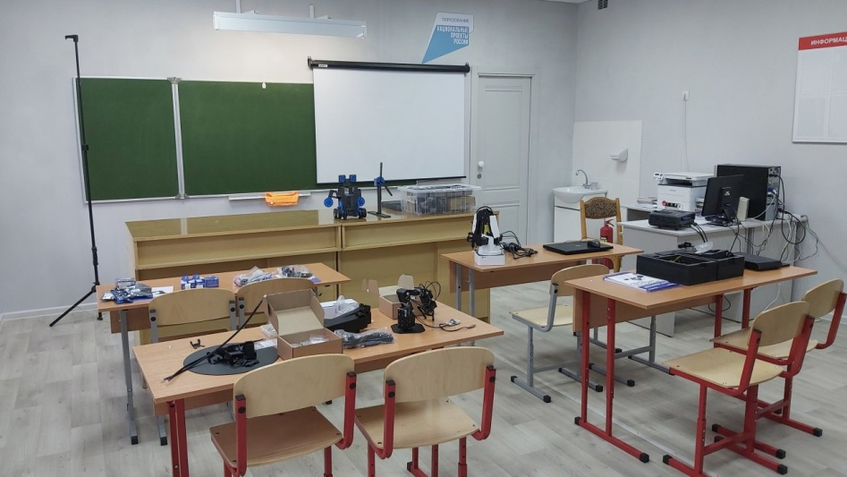
«Точки роста»

Slide 22
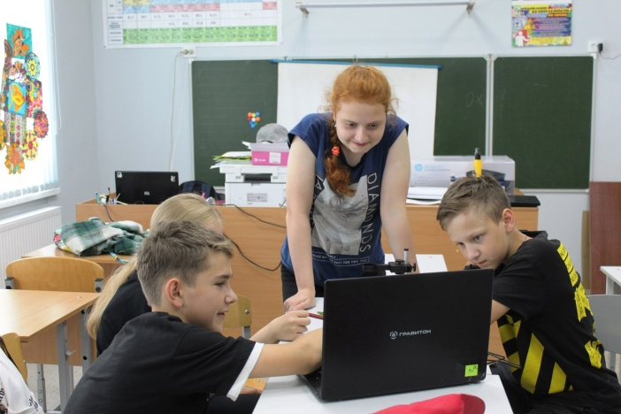
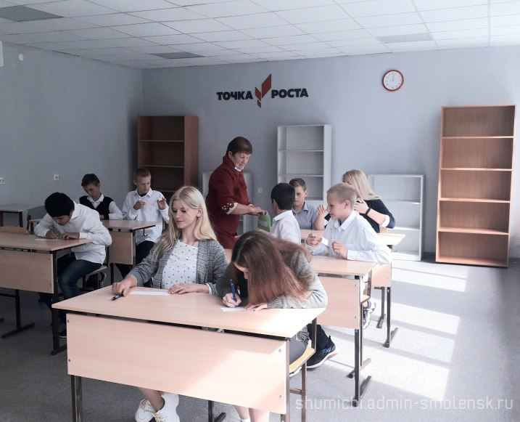




«Точки роста»

Slide 23




проект «Цифровая Образовательная Среда» в рамках Национального проекта «Образование»
обновление материальной базы в цифровом пространстве

Slide 24





Slide 25




Slide 26




Slide 27


Slide 28

Разговоры о важном — цикл классных часов, начавшийся в сентябре 2022 года, посвященный различным актуальным темам, волнующим школьников в современной России.
Ключевые направления проекта в этом году:
занятия историко-патриотической направленности,
спорт и здоровье,
занятия, посвященные памятным и юбилейным датам
включение регионального компонента

Slide 29



Slide 30



Муниципальный слет школьных волонтерских отрядов «Волонтером быть здорово!»

Slide 31





Slide 32





Slide 33




Slide 34





Slide 35



Программа развития социальной активности обучающихся начальных классов «Орлята России» реализуется в Шумячской, Краснооктябрьской, Надейковичской школах

Slide 36


Советник директора по воспитанию и
работе с детскими общественными организациями
Приказ Минтруда России от 30 января 2023 г. № 53н «Об утверждении профессионального стандарта «Специалист в области воспитания»
Квалификационные требования к должности «Советник директора по воспитанию и взаимодействию с общественными объединениями»
Должность включена в номенклатуру должностей
педагогических работников и в профессиональный стандарт
«Специалист в области воспитания».
Ключевая задача советников -
вовлечение детей в общественно-полезную деятельность.
участие в разработке и реализации рабочих программ воспитания;
вовлечение школьников в проекты детских и молодежных объединений;
участие в организации творческих, туристических и спортивных мероприятий, а также проведение дней единых действий.
С 1 января 2024 года в 4 школах
введена должность
«советника директора по воспитанию и работе с детскими общественными организациями»

Slide 37





Slide 38






Slide 39



Slide 40


Slide 41





Slide 42





Slide 43


Slide 44


Slide 45








Slide 46





Slide 47


Slide 48





Лето – это маленькая жизнь

Slide 49

– муниципальные – в 36 мероприятиях приняли участие 1336 обучающихся, из них – 1 место заняли 268 обучающийся, 2 место – 321, 3 место у 273 обучающихся.
Муниципальный конкурс творческих работ «Знаете, каким он парнем был…», посвящённые 90-летию со дня рождения первого космонавта Ю.А. Гагарина

Slide 50
региональные – в 42 мероприятиях приняли участие 760 обучающихся, из них – 1 место заняли 136 обучающихся, 2 место – 73, 3 место у 42 обучающихся, 378 обучающихся награждены грамотами за активное участие.
– Всероссийские – в 26 мероприятиях приняли участие 321 обучающийся, из них – 1 место заняли 82 обучающихся, 2 место – 83, 3 место у 37 обучающихся, 57 обучающихся награждены грамотами за активное участие.

Slide 51


– международные – в 8 мероприятиях приняли участие 37 обучающихся, из них – 1 место занял 1 обучающийся, 2 место – 2, 3 место у 8 обучающихся, 1 обучающийся награждён грамотой за активное участие.
Работы обучающихся, направленные на Международный конкурс декоративно-прикладного творчества «У Лукоморья…», посвященный 225-летию со дня рождения А.С.Пушкина и 255-летию дня рождения И.А. Крылова

Slide 52



Slide 53

Команда МБОУ «Первомайская СШ» заняла второе место в региональном этапе Всероссийских спортивных соревнований школьников «Президентские состязания».

Slide 54



Slide 55

В 2024 году стипендия имени князя Смоленского Романа Ростиславовича присуждена Мартыновой Милане, учащейся МБОУ «Шумячская СШ им. В.Ф. Алешина»

Slide 56

Вручение муниципальной премии имени Юрия Алексеевича Гагарина

Slide 57


Slide 58




Slide 59


Соревнования по микрофутзалу в рамках направления «Детский спорт» областного проекта «Единой России» «Знаете, каким он парнем был!»,
районный легкоатлетический кросс, посвященный Дню освобождения Смоленщины от немецко-фашистских захватчиков

Slide 60


Региональный этап Всероссийского детско-юношеского фестиваля «Ворошиловский стрелок»
Областные соревнования школьников по лыжным гонкам.

Slide 61

В 2023-2024 учебном году 86 детей и 4 педагога сдали нормативы Всероссийского физкультурно-спортивного комплекса «Готов к труду и обороне» на золотой знак.

Slide 62



Slide 63

Современное образование: муниципальные маршруты в будущее

